Slide 1
Εισαγωγή στις εικαστικές τέχνες
Ενότητα 6α: Ρωμαϊκή τέχνη: Πορτραίτο
Μάρτιν Κρέεμπ
Σχολή Ανθρωπιστικών και Κοινωνικών Σπουδών
Τμήμα Θεατρικών Σπουδών

Slide 2
Σκοποί ενότητας
Να έρθουν οι φοιτητές σε πρώτη επαφή με την έννοια της «ρωμαϊκής τέχνης».
Να κατανοήσουν οι φοιτητές τη λειτουργία του πορτραίτου στο πλαίσιο της ρωμαϊκής κοινωνίας.
Να έρθουν σε επαφή με την τεχνοτροπία του αυτοκρατορικού πορτραίτου.

Slide 3
Περιεχόμενα ενότητας
Σύντομη εισαγωγή στη ρωμαϊκή τέχνη.
Το ρωμαϊκό πορτραίτο.

Slide 4
Η Τέχνη στη ρωμαϊκή εποχή
Γλυπτική – Αρχιτεκτονική

Slide 5
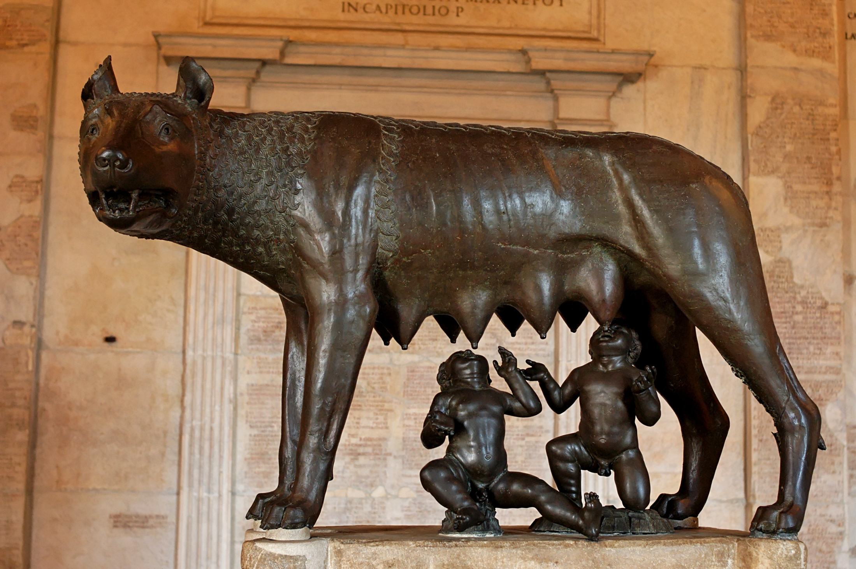

Slide 6
Τί είναι και από πότε υπάρχει
η «ρωμαϊκή» τέχνη;

Slide 7
Αρχή της «Ρωμαϊκής τέχνης»
Κατά τον Zanker, Die römische Kunst (2007) 9, η καθαρά «ρωμαϊκή» τέχνη αρχίζει με τη νίκη των Ρωμαίων κατά των Συρακουσών, το 211 π.Χ., κατά του Τάραντα, το 209 π.Χ., κατά των Μακεδόνων υπό τον Περσέα, το 168 π.Χ., και με την κατάκτηση και καταστροφή της Καρχηδόνας και της Κορίνθου, και οι δύο πόλεις το 146 π.Χ.
Εάν δεχτούμε αυτή τη θέση, η «ρωμαϊκή» τέχνη ξεκινά από τις αρχές ή το πρώτο μισό του 2^{ου} αιώνα π.Χ.
Προϋπάρχει σε ιταλιωτικό έδαφος η ετρουσκική τέχνη (προ παντός βόρεια της Ρώμης), και υπήρξαν επαφές με τους Έλληνες της Κάτω Ιταλίας και Σικελίας. Εξάλλου, η Πομπηία κατοικήθηκε από αρκετούς Έλληνες, οι περισσότεροι από αυτούς έμποροι.
Επαφές με την ελληνική τέχνη υπήρχαν και μέσω των ‘μορφωμένων’ Ρωμαίων. Έτσι, ο Κικέρωνας π.χ. γνώριζε καλά την ελληνική φιλοσοφία και τέχνη, και παρήγγειλε από τον παιδικό του φίλο Αττικό (Titus Pomponius Atticus, σπούδαζε στην Αθήνα μετά το 85 π.Χ.) διάφορα ελληνικά γλυπτά για την οικία και τον κήπο του. – Ο περιφερειάρχης της ρωμαϊκής αποικίας / περιφέρειας της Σικελίας, C. Verres, άδειαζε συστηματικά ιερά και οικίες πλουσίων και τους άρπαζε τα έργα (ελληνικής) τέχνης που κατείχαν. Διατηρήθηκαν δικαστικές ομιλίες κατά του Verres που εξήγγειλε ο Κικέρων, με αρκετές αναφορές στα έργα τέχνης και την αξία τους, τόσο χρηματική όσο και καλλιτεχνική.

Slide 8
Ιστορικές ερμηνείες της Ρωμαϊκής τέχνης
Το εθνικό / εθνικιστικό κλίμα των δεκαετιών στα τέλη του 19^{ου} / αρχές του 20^{ου} αιώνα προκάλεσε την αναζήτηση «ειδικών μορφολογικών ιδιαιτεροτήτων και επιδόσεων μιας Ρωμαϊκής τέχνης …, ώστε να μπορεί να υπάρξει διαφοροποίησή της προ παντός από την τέχνη των Ελλήνων.» Αποτέλεσμα ήταν η διερεύνηση της συμβολής των Ρωμαίων στην παγκόσμια τέχνη, δηλαδή συγκέντρωση της έρευνας στα θέματα
της αντιπροσωπευτικής τέχνης πολιτικού περιεχομένου όπως τα ‘ιστορικά ανάγλυφα’ ή οι ανδριάντες αξιοματούχων με ‘ρωμαϊκά’ στοιχεία
του ρωμαϊκού πορτραίτου (έως σήμερα υπάρχουν επιστημονικά ρεύματα που διακρίνουν σε πορτραίτα την καταγωγή του απεικονιζόμενου, ελληνική από ρωμαϊκή …)
των τοιχογραφιών και της εξέλιξής τους και
της αρχιτεκτονικής.
Η εξιδανίκευση της Ελληνικής τέχνης από τον Johann Joachim Winckelmann (1717- 1768) και την εποχή του, δηλ. τον 18^{ο} αιώνα και μετά, είδε τα ρωμαϊκά αγάλματα αποκλειστικά ως μαρτυρία για τα εξαφανισθέντα έργα των μεγάλων Ελλήνων καλλιτεχνών, ως αντίγραφα του ‘γνήσιου’ δηλαδή. Αυτό απέκλεισε από την έρευνα
τα ‘ιστορικά ανάγλυφα’,
το ρωμαϊκό πορτραίτο (το οποίο δείχνει περισσότερα καθαρά προσωπικά στοιχεία από ό, τι το ελληνικό) και
τις σαρκοφάγους με ανάγλυφα ποικίλης θεματολογίας, π.χ. από την ελληνική μυθολογία.
Πηγή: Paul Zanker, Die römische Kunst. Beck Wissen: Kunstepochen. München 2007, 7 κ.εξ.

Slide 9
Το πορτραίτο

Slide 10
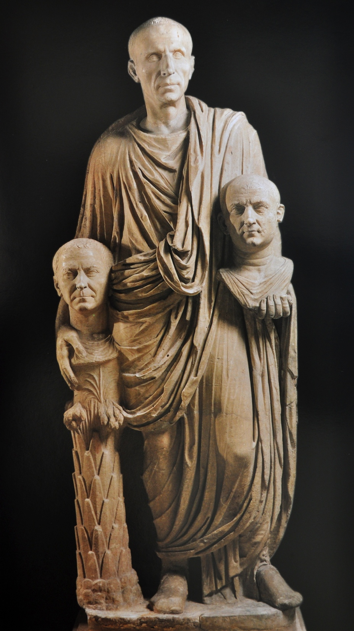

Slide 11
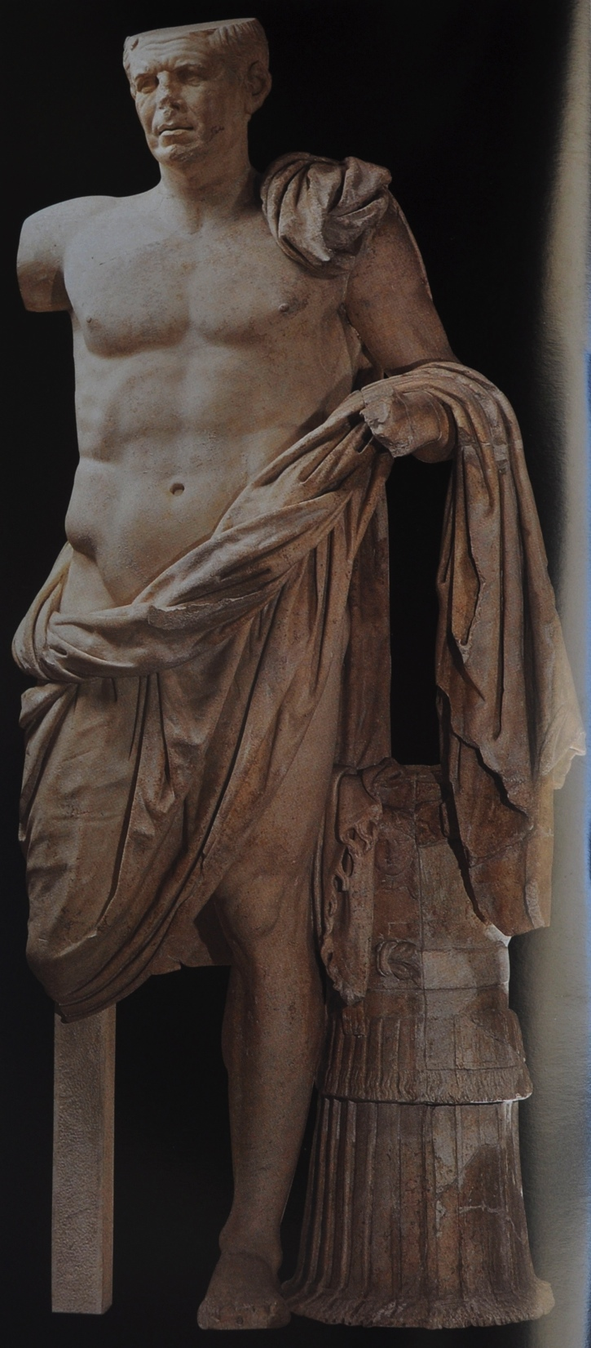

Slide 12
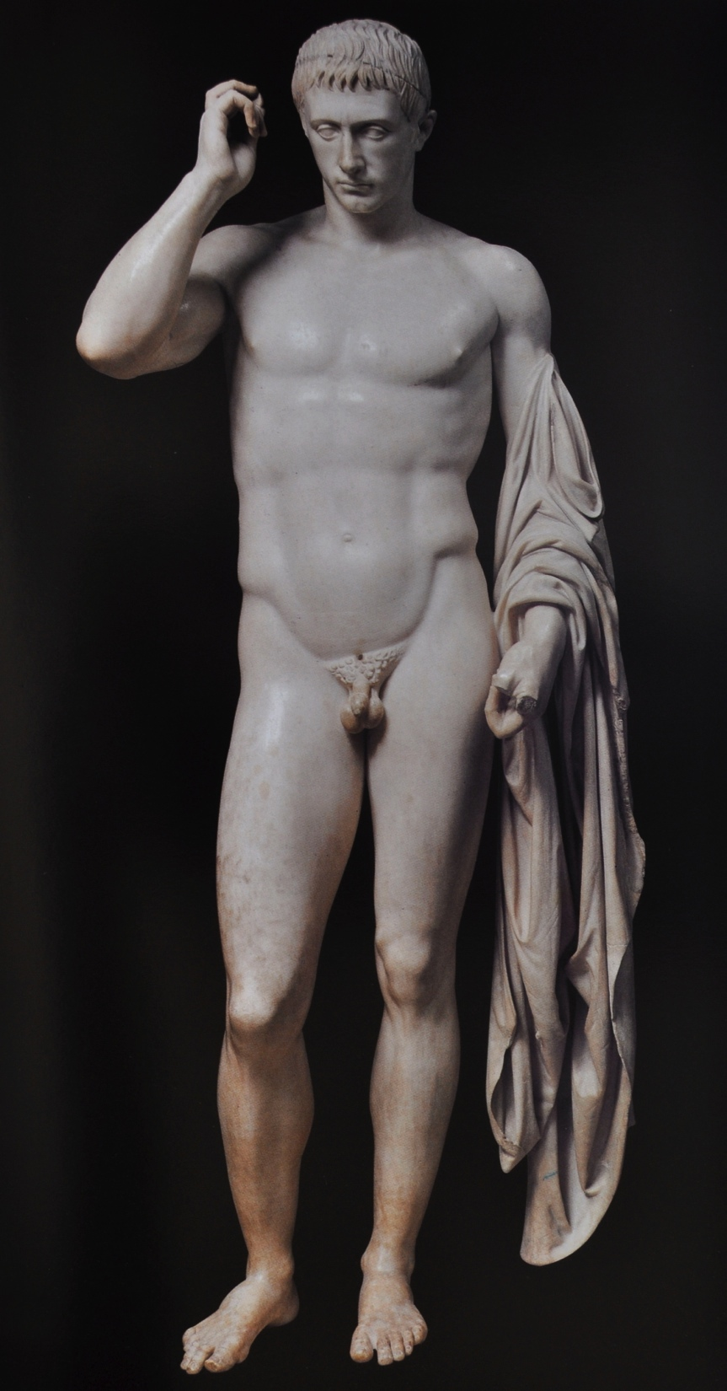

Slide 13
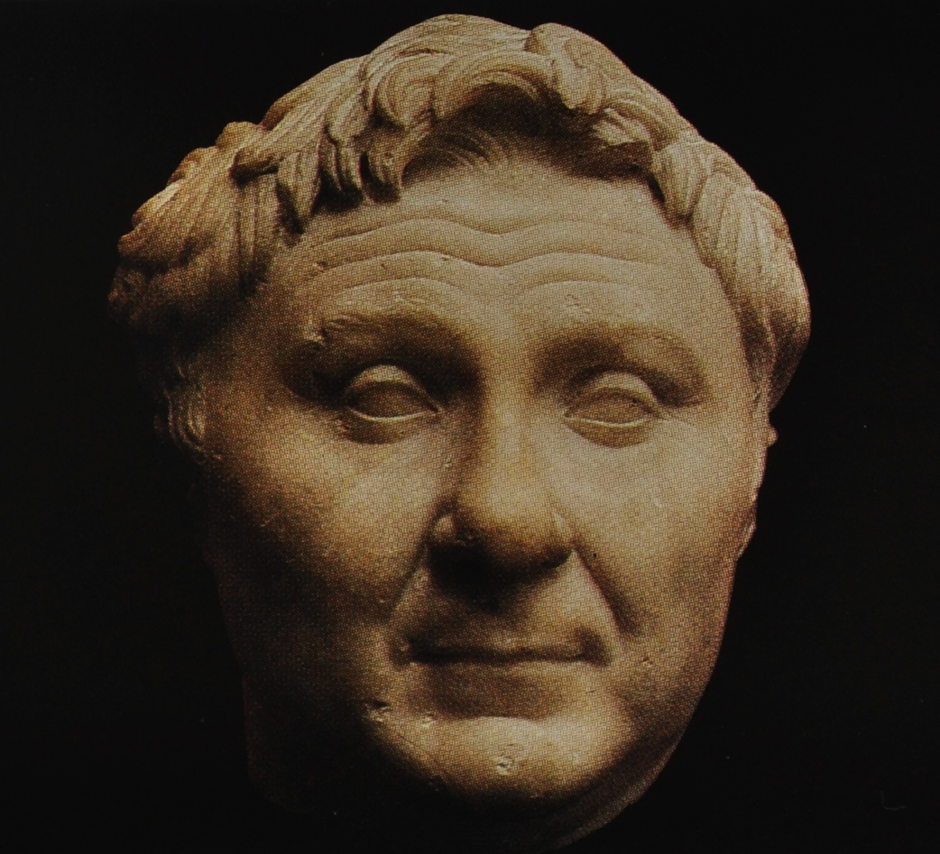
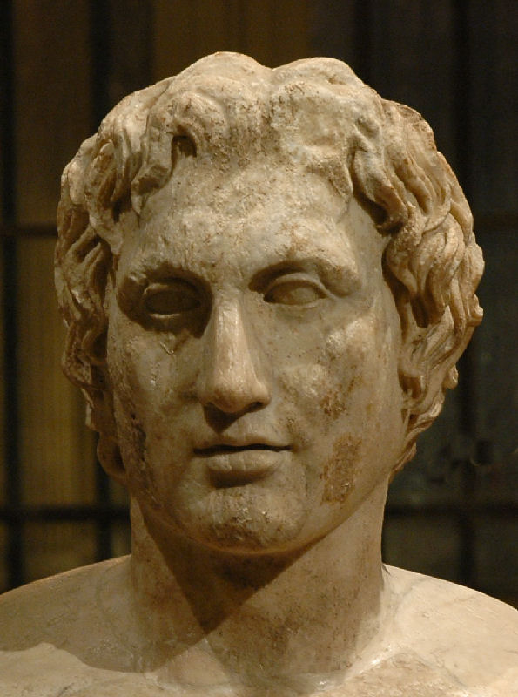

Slide 14
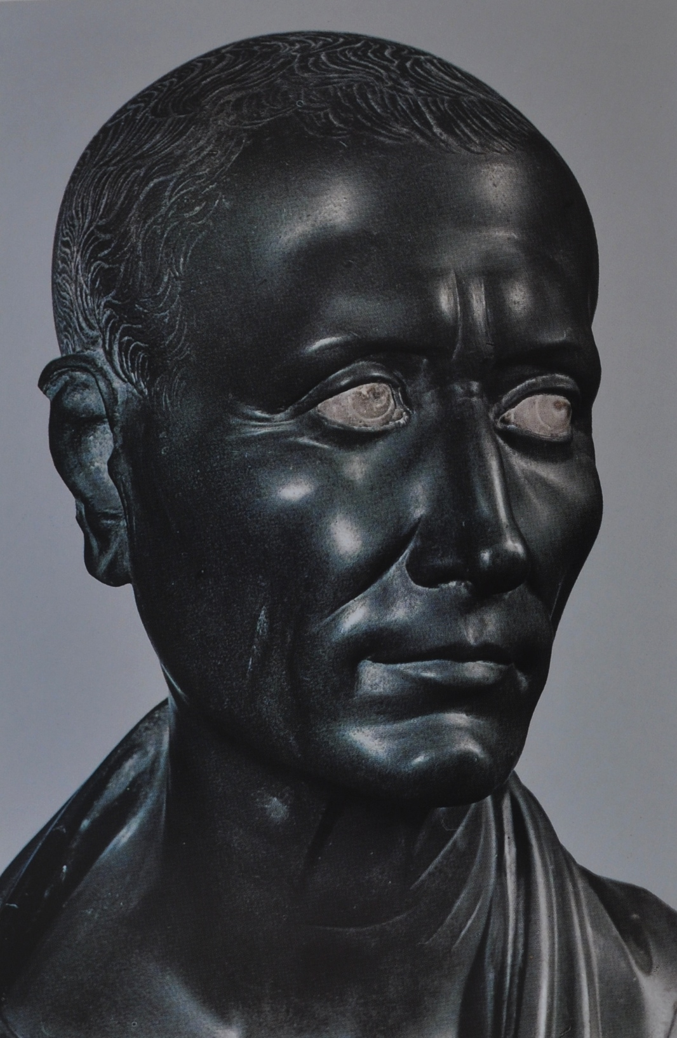

Slide 15
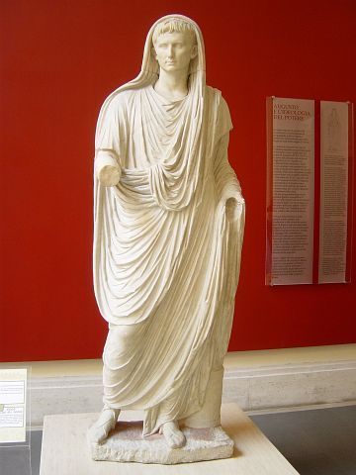

Slide 16
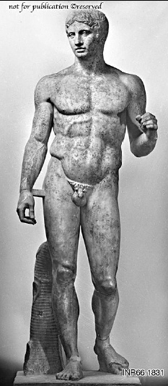
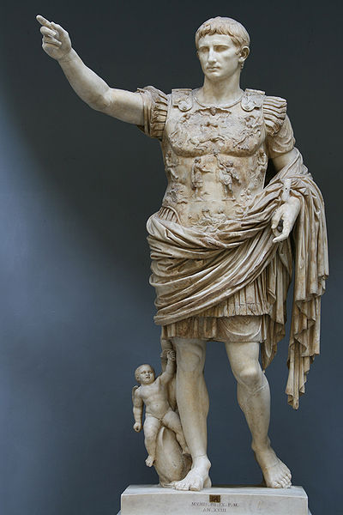

Slide 17
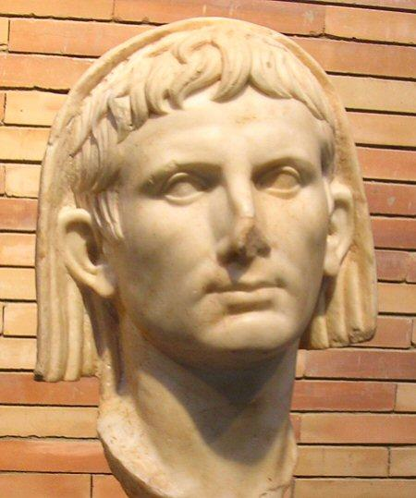
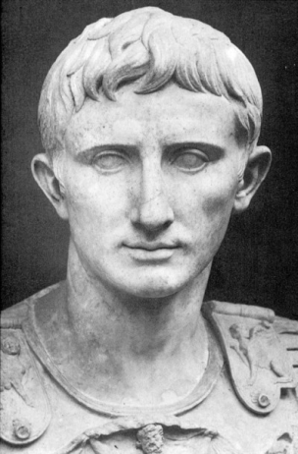
Αύγουστος

Slide 18
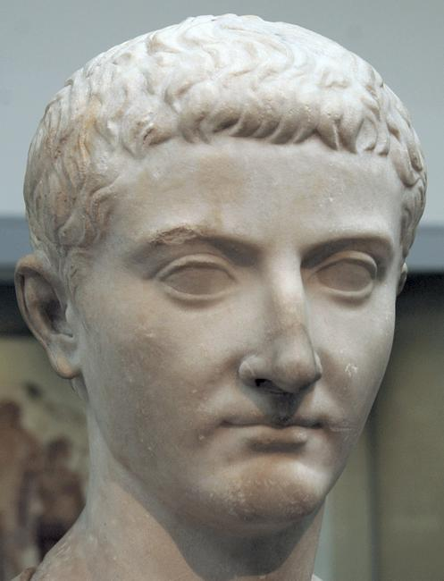
Αύγουστος, 31 π.Χ. – 14 μ.Χ.
Τιβέριος, 14–37 μ.Χ.
Ιουλιο-κλαυδιανή οικογένεια

Slide 19
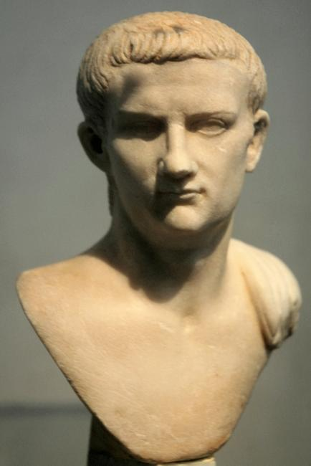
Τιβέριος ,
14–37
Καλιγούλας,
37–41
Ιουλιο-κλαυδιανή οικογένεια

Slide 20
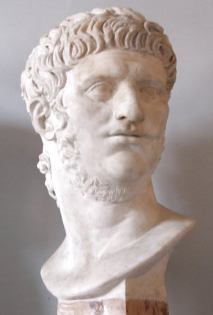
Ιουλιο-κλαυδιανή οικογένεια
Τιβέριος , 14–37
Νέρων, 54–68

Slide 21
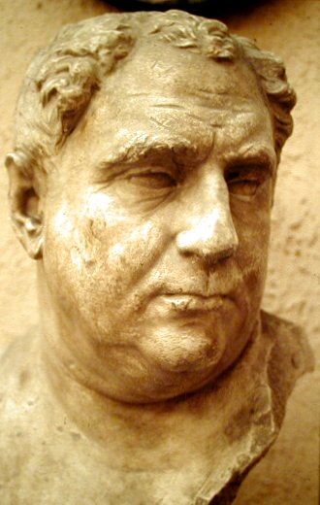
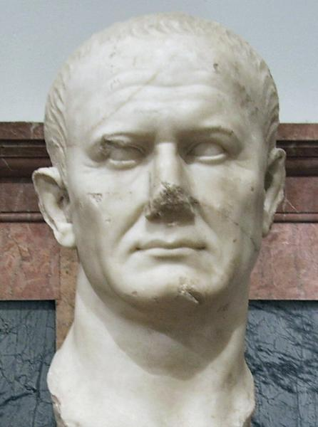
Ουιτέλλιος (;), 68–69
Ουεσπασιανός, 69–79

Slide 22
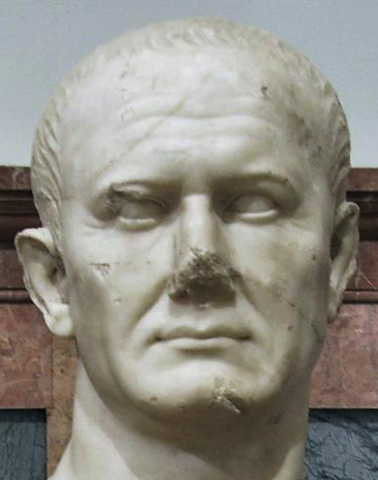
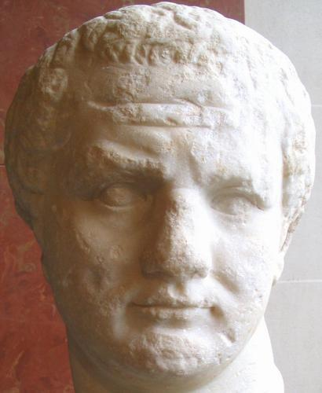
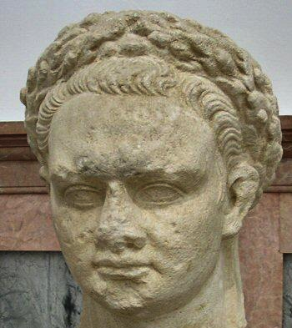
Ουεσπασιανός, 69–79
Τίτος,
79–81
Οικογένεια
των Φλαβίων
Δομιτιανός,
81–96

Slide 23
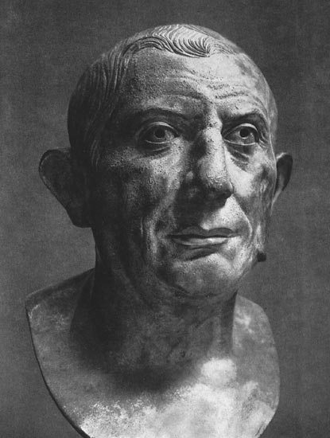
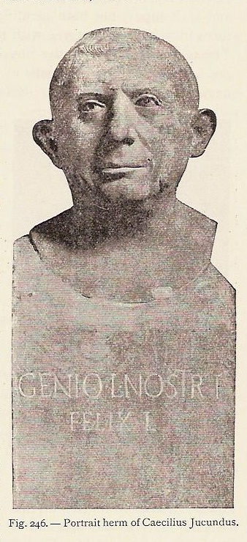
Λεύκιος Καικίλιος Ιωκούνδος,
Πομπηία, περίπου 62 μ.Χ.

Slide 24
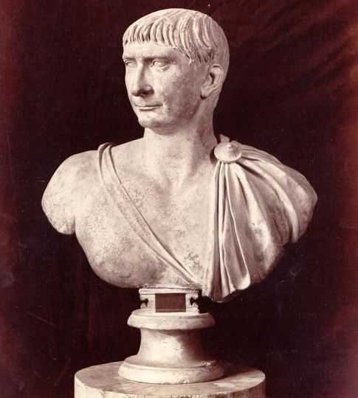
Τραϊανός
98–117

Slide 25
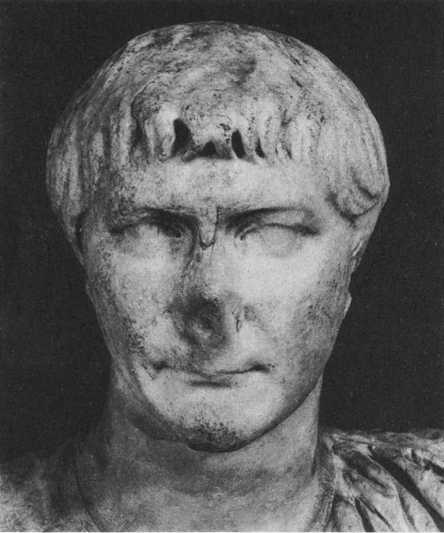

Slide 26
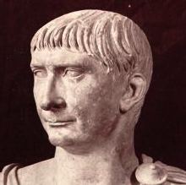

Slide 27
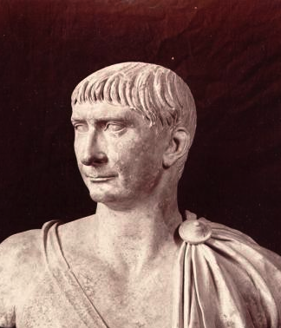
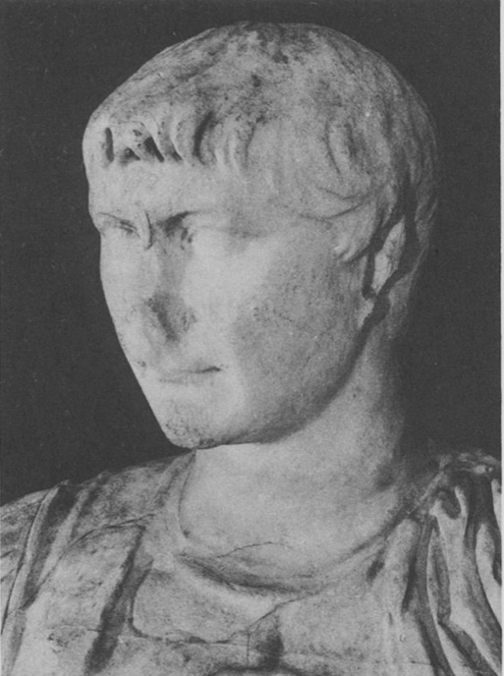
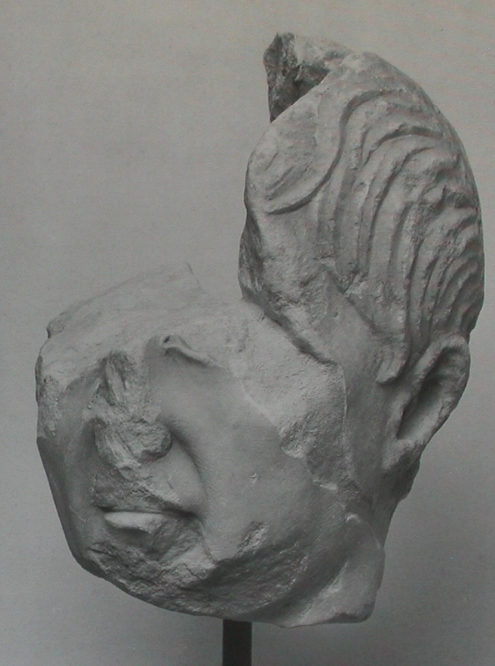

Slide 29
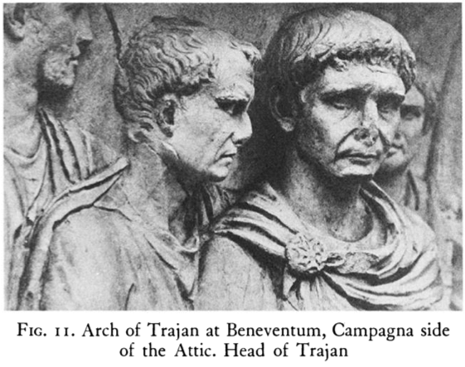

Slide 30
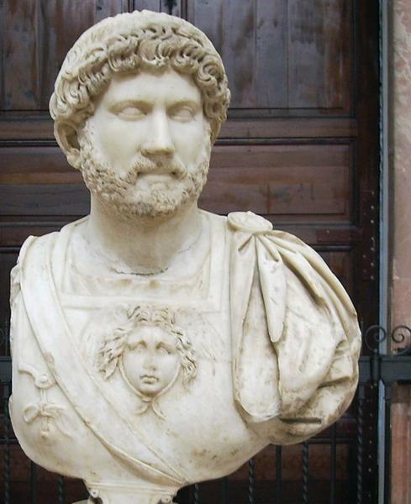
Αδριανός
117–138

Slide 31
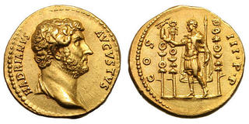

Slide 32
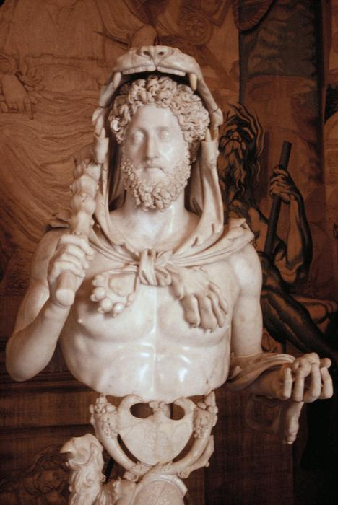
Κόμμοδος
180–192
Οικογένεια
των
Αντωνίνων

Slide 33
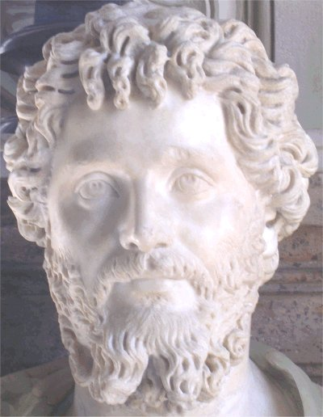
Σεπτίμιος
Σεβήρος
193–211
Οικογένεια
των
Σεβήρων

Slide 34
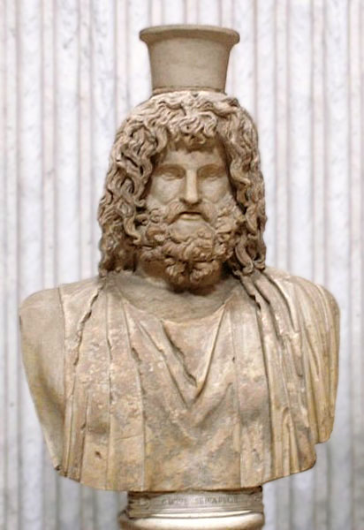

Slide 35
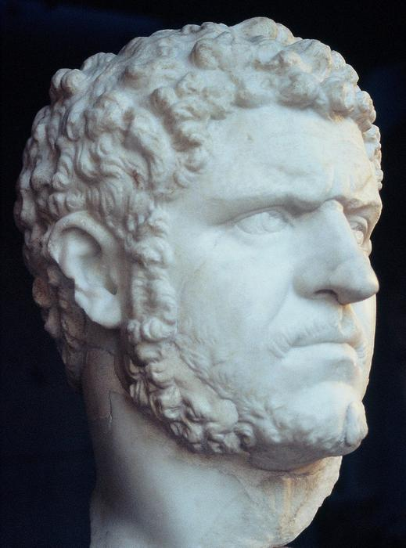
Καρακάλλα
211–217
Οικογένεια
των
Σεβήρων

Slide 36
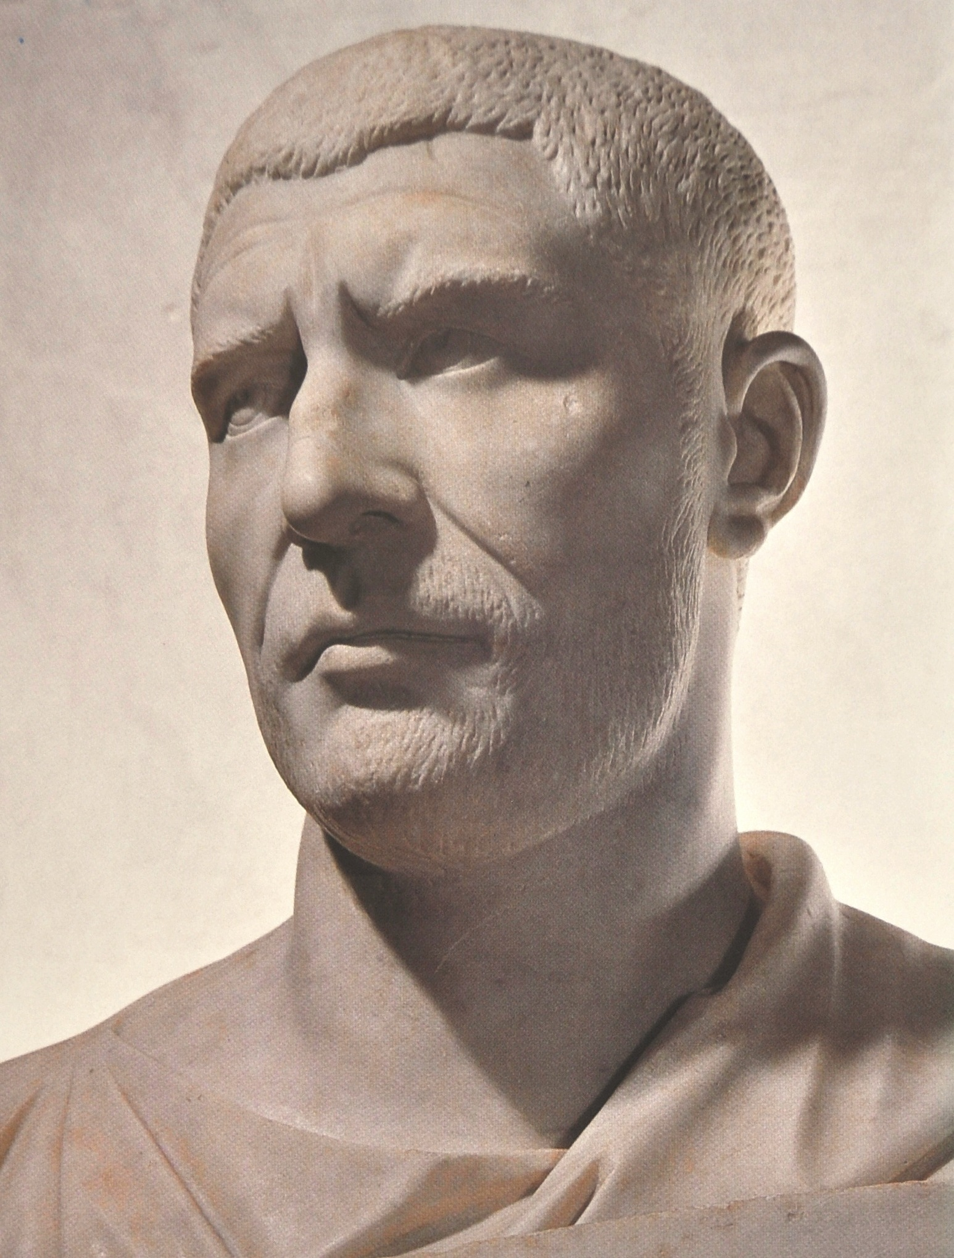
Φίλιππος Άραψ,
αυτοκράτορας
244-249

Slide 37
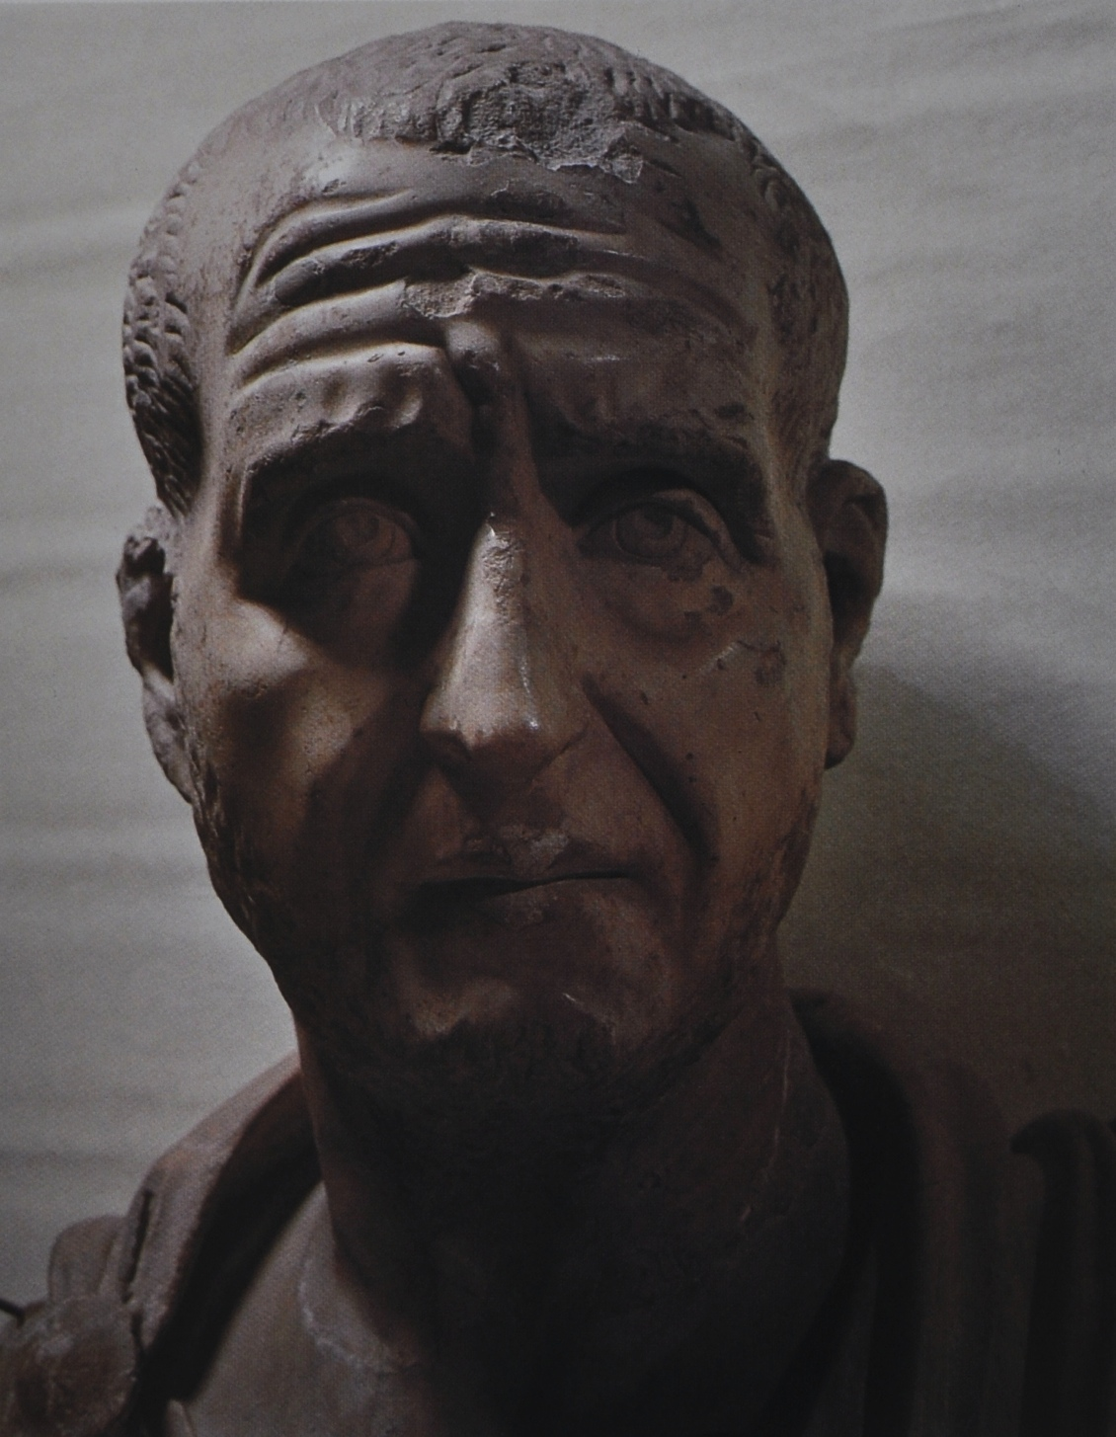
Γάιος Μέσσιος Κοίντος Τραϊανός Δέκιος,
αυτοκράτορας
249-251

Slide 38
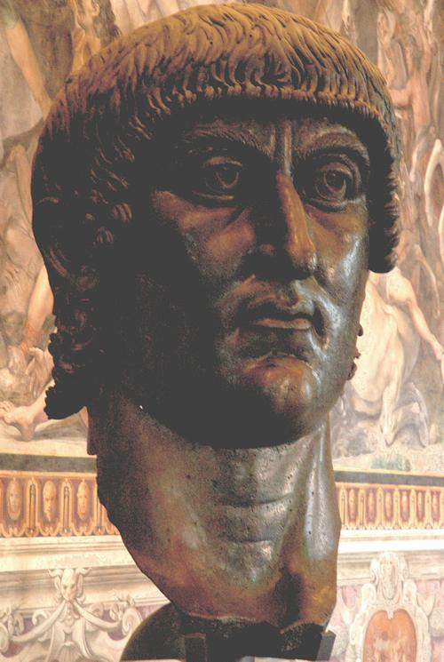
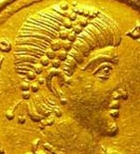
Κωνσταντίνος
ο Μέγας
306–337
Θεοδόσιος
379–395

Slide 39
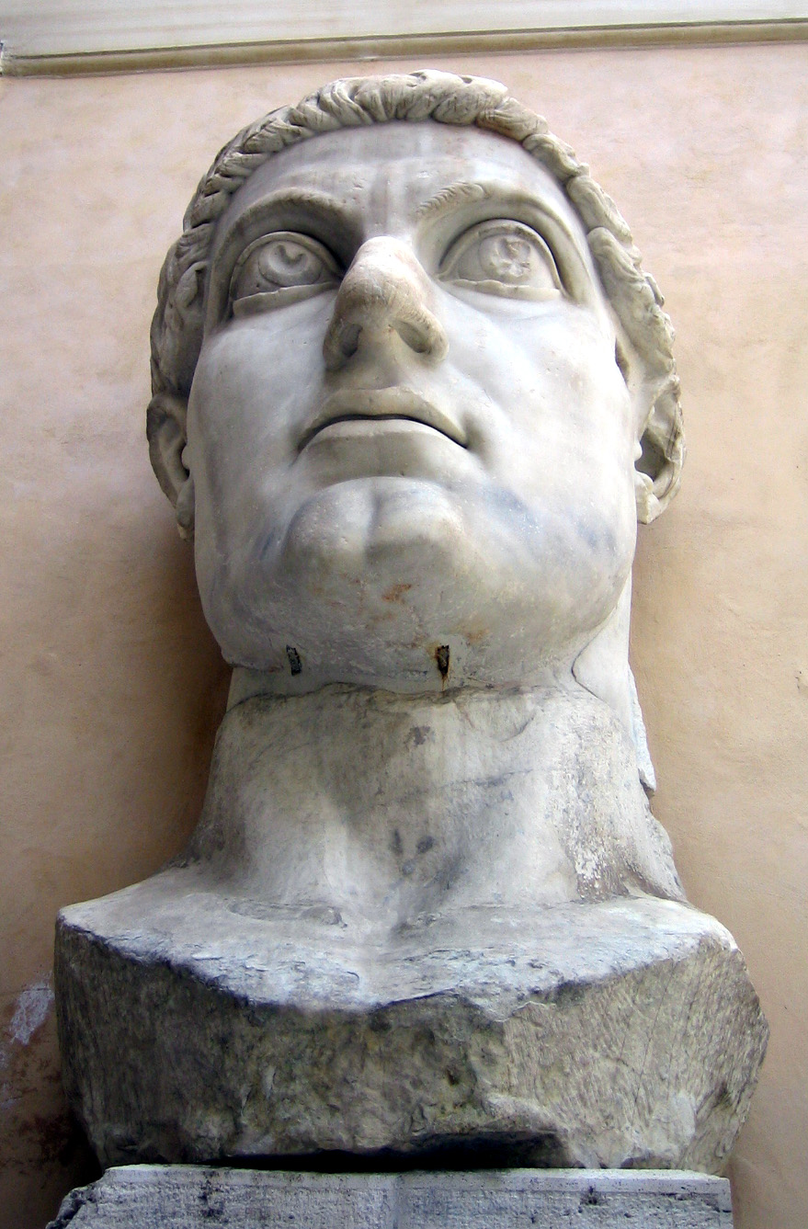
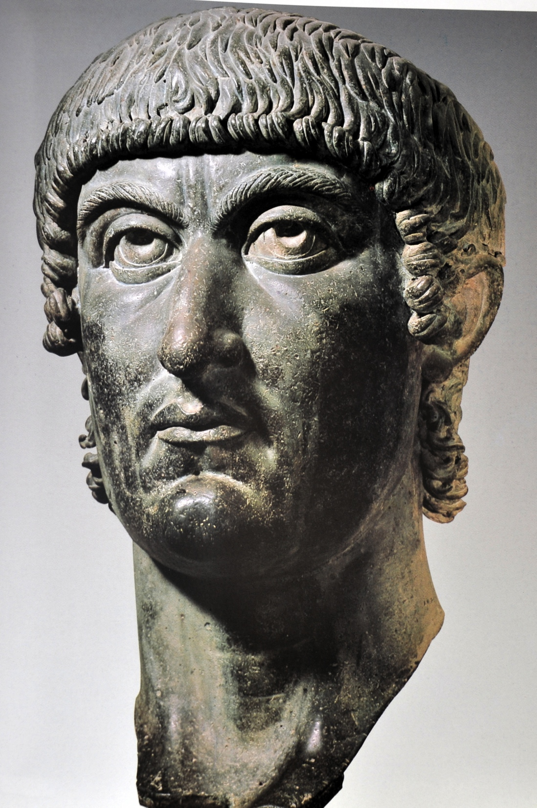
Κωνσταντίνος ο Μέγας,
αυτοκράτορας
306-337

Slide 40
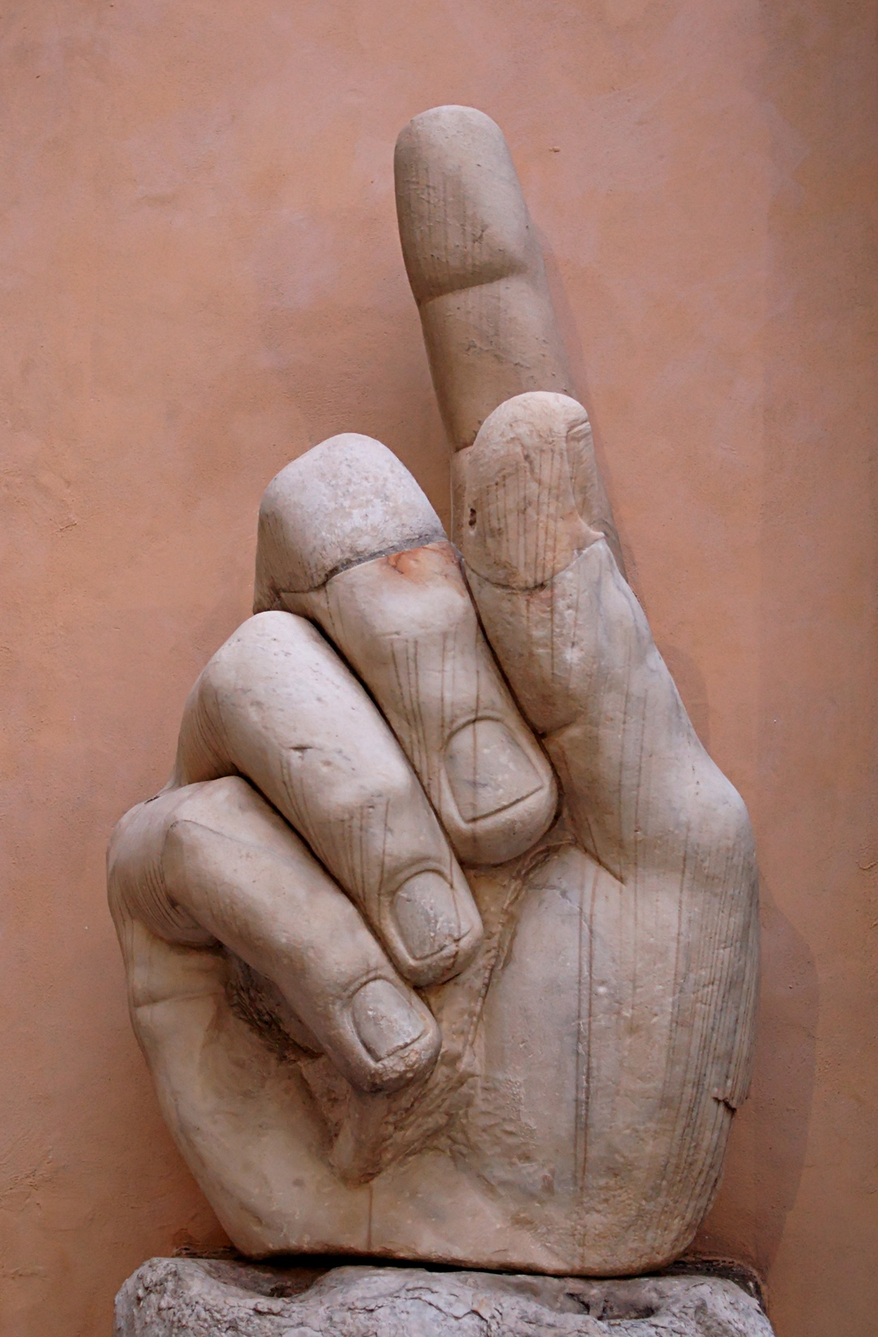
Δεξιό χέρι Κωνσταντίνου του Μεγάλου,
αυτοκράτορα
306-337, από κολοσσιαίων διαστάσεων ανδιράντα του.

Slide 41
Αύγουστος

Slide 42
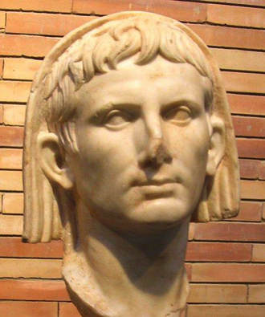
Αύγουστος του τύπου της Primaporta

Slide 43
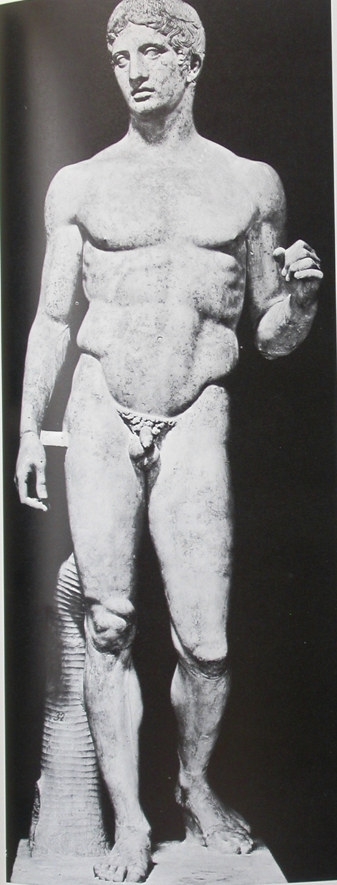

Slide 44
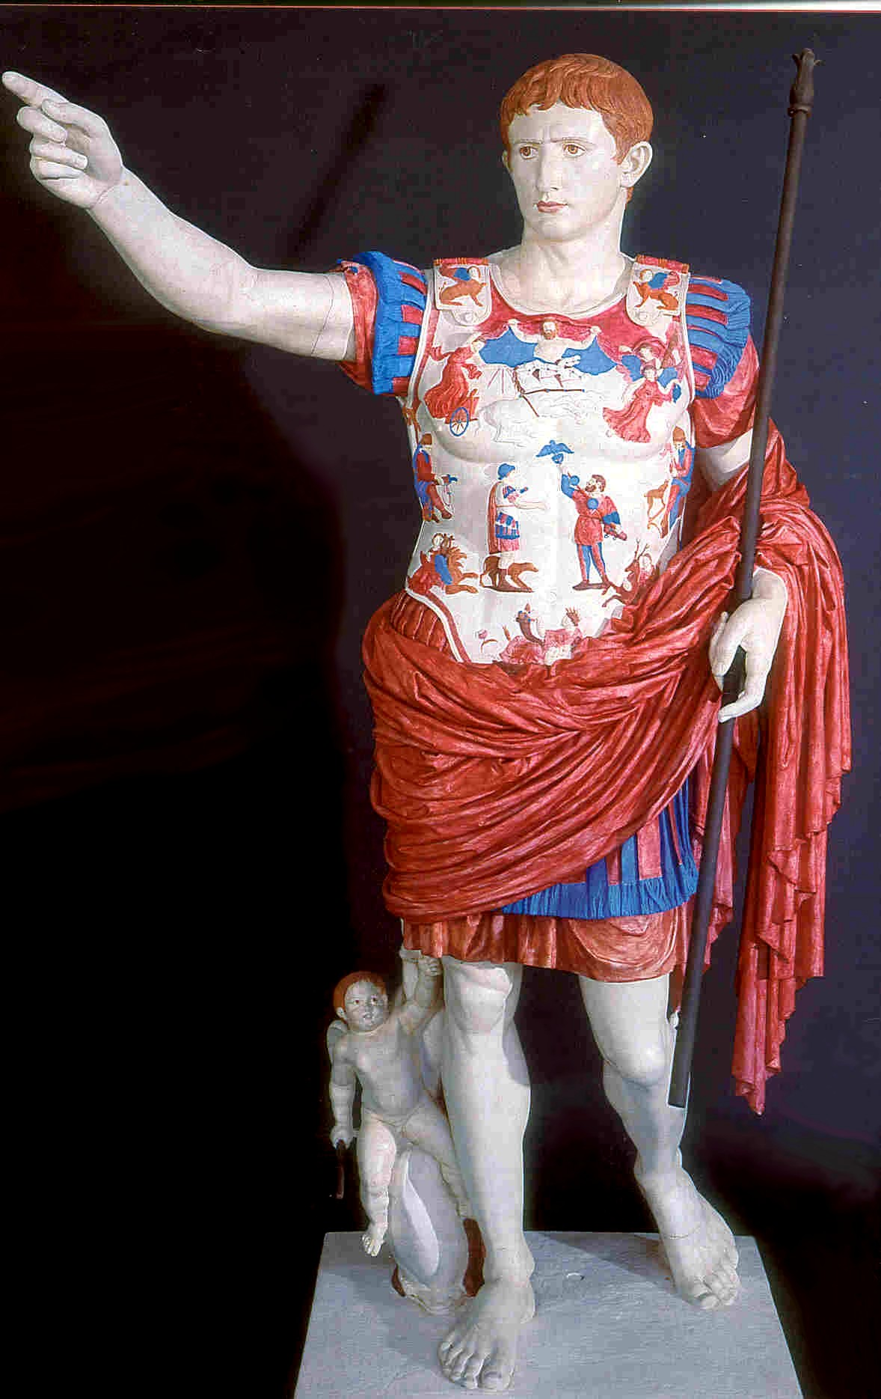

Slide 45
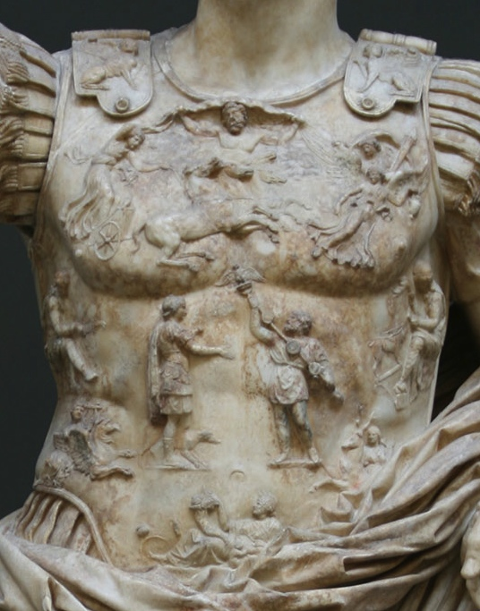

Slide 46
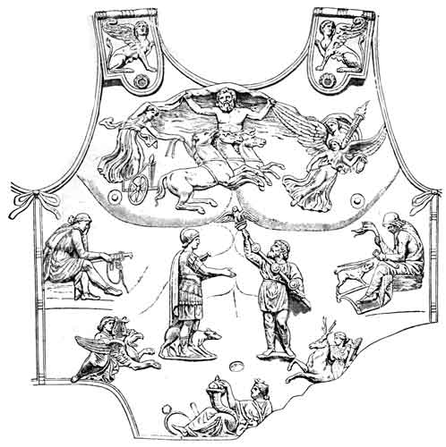
Caelus, ο Ουρανός
Η Αύρα, η Σελήνη και ο Ήλιος
Στο κέντρο η θεά Ρώμη με έναν ηττημένο βάρβαρο που της παραδίδει το σπασμένο «σημεῖον», δηλ. το λάβαρο του στρατού του
Οι προσωποποιήσεις των ηττημένων λαών
Ο Απόλλων πάνω σε γρύπα
Η Άρτεμις πάνω σε ελάφι
Η Γη (Ceres/Tellus) με κέρας γεμάτο φρούτα («κέρας Αμαλθείας»)
Στους ώμους από μία σφίγγα

Slide 47
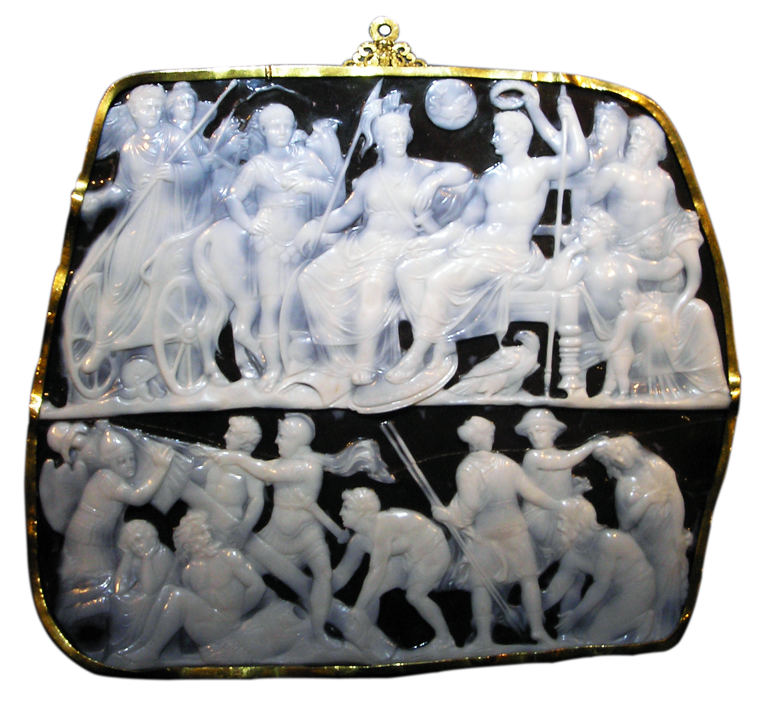

Slide 48
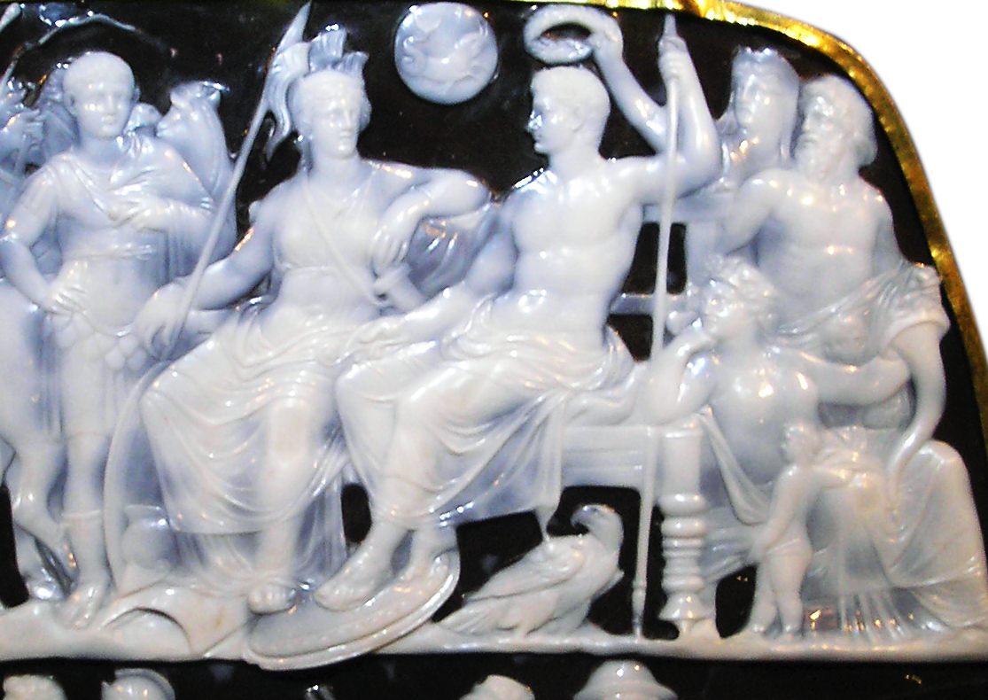

Slide 49
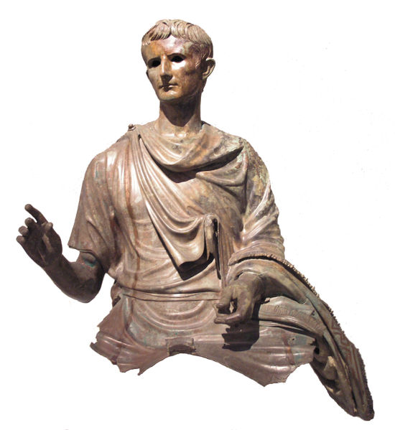

Slide 58
Ιουλία Μαμμαία,
μητέρα του
αυτοκράτορα
Αλέξανδρου
Σεβήρου (222-235)

Slide 59
Τέλος Ενότητας

Slide 60
Χρηματοδότηση
Το παρόν εκπαιδευτικό υλικό έχει αναπτυχθεί στo πλαίσιo του εκπαιδευτικού έργου του διδάσκοντα.
Το έργο «Ανοικτά Ακαδημαϊκά Μαθήματα στο Πανεπιστήμιο Αθηνών» έχει χρηματοδοτήσει μόνο την αναδιαμόρφωση του εκπαιδευτικού υλικού.
Το έργο υλοποιείται στο πλαίσιο του Επιχειρησιακού Προγράμματος «Εκπαίδευση και Δια Βίου Μάθηση» και συγχρηματοδοτείται από την Ευρωπαϊκή Ένωση (Ευρωπαϊκό Κοινωνικό Ταμείο) και από εθνικούς πόρους.

Slide 61
Σημείωμα Ιστορικού Εκδόσεων Έργου
Το παρόν έργο αποτελεί την έκδοση 1

Slide 62
Σημείωμα Αναφοράς
Copyright Πανεπιστήμιο Πατρών, Μάρτιν Κρέεμπ. «Εισαγωγή στις εικαστικές τέχνες». Έκδοση: 1.0. Πάτρα 2015. Διαθέσιμο από τη δικτυακή διεύθυνση: https://eclass.upatras.gr/courses/THE719/

Slide 63
Σημείωμα Αδειοδότησης
Το παρόν υλικό διατίθεται με τους όρους της άδειας χρήσης Creative Commons. Εξαιρούνται τα αυτοτελή έργα τρίτων π.χ. φωτογραφίες, διαγράμματα κ.λ.π., τα οποία εμπεριέχονται σε αυτό και τα οποία αναφέρονται μαζί με τους όρους χρήσης τους στο «Σημείωμα Χρήσης Έργων Τρίτων».
[1] http://creativecommons.org/licenses/by-nc-sa/4.0/
Ως Μη Εμπορική ορίζεται η χρήση:
που δεν περιλαμβάνει άμεσο ή έμμεσο οικονομικό όφελος από την χρήση του έργου, για το διανομέα του έργου και αδειοδόχο
που δεν περιλαμβάνει οικονομική συναλλαγή ως προϋπόθεση για τη χρήση ή πρόσβαση στο έργο
που δεν προσπορίζει στο διανομέα του έργου και αδειοδόχο έμμεσο οικονομικό όφελος (π.χ. διαφημίσεις) από την προβολή του έργου σε διαδικτυακό τόπο
Ο δικαιούχος μπορεί να παρέχει στον αδειοδόχο ξεχωριστή άδεια να χρησιμοποιεί το έργο για εμπορική χρήση, εφόσον αυτό του ζητηθεί.

Slide 64
Σημείωμα Χρήσης Έργων Τρίτων (1/3)
Το Έργο αυτό κάνει χρήση των ακόλουθων έργων:
Εικόνα 5: https://www.flickr.com/photos/56381868@N06/5210510120
Εικόνα 10: https://trastearte.files.wordpress.com/2014/11/imagen5.png
Εικόνα 12: http://www.louvre.fr/sites/default/files/imagecache/940x768/medias/medias_images/images/louvre-statue-funeraire-honorifique-marcellus_1.jpg
Εικόνα 13α: http://www.glyptoteket.com/sites/default/files/styles/zoom_large/public/Pompejus_HR_1.jpg
Εικόνα 13β: https://s-media-cache-ak0.pinimg.com/736x/27/a3/77/27a37798c720fc6f2d065399978fe72d.jpg
Εικόνα 14: https://s3.amazonaws.com/classconnection/34/flashcards/6225034/jpg/picture82-1499612956D49A3F785.jpg
Εικόνα 15: https://el.wikipedia.org/wiki/%CE%9F%CE%BA%CF%84%CE%B1%CE%B2%CE%B9%CE%B1%CE%BD%CF%8C%CF%82_%CE%91%CF%8D%CE%B3%CE%BF%CF%85%CF%83%CF%84%CE%BF%CF%82#/media/File:August_Labicana_Massimo_Inv56230.jpg
Εικόνα 16α: http://www.antikensammlung-kiel.de/typo3temp/pics/08eb54c42f.jpg
Εικόνα 16β: https://upload.wikimedia.org/wikipedia/commons/thumb/e/eb/Statue-Augustus.jpg/682px-Statue-Augustus.jpg
Εικόνα 17α: http://www.namespedia.com/image/Livius_7.jpg
Εικόνα 17β: http://www.quotecollection.com/author-images/caesar-augustus-2.jpg
Εικόνα 18β: https://upload.wikimedia.org/wikipedia/commons/5/53/Portrait_Tiberius_BM.jpg
Εικόνα 18β: http://www.nadlanu.com/upload/thumbs/archive/Uploads/Logos/Beta-News/20110123_126-ItemID-189867-lrg_672x0.jpg
Εικόνα 19β: http://cdn.20m.es/img/2008/10/18/882846.jpg
Εικόνα 20β: http://player.myshared.ru/334434/data/images/img4.jpg

Slide 65
Σημείωμα Χρήσης Έργων Τρίτων (2/3)
Το Έργο αυτό κάνει χρήση των ακόλουθων έργων:
Εικόνα 21α: http://wikiimages.qwika.com/thumb/en/6/6d/Bust_of_the_Roman_Emperor_Vitellius.jpg/180px-Bust_of_the_Roman_Emperor_Vitellius.jpg
Εικόνα 21β: http://micro-robotics.com/AHCV/unit/4/Rome/data/images/img64.jpg
Εικόνα 22β: http://www.namespedia.com/image/Livius_5.jpg
Εικόνα 22γ: http://www.histurion.pl/grafika/slownik/starozytnosc/normal/domicjan.jpg
Εικόνα 23α: https://s-media-cache-ak0.pinimg.com/736x/f7/eb/6c/f7eb6c3181d147f47b447b5cde3931d1.jpg
Εικόνα 23 β: https://upload.wikimedia.org/wikipedia/commons/thumb/c/cd/Caeciliusiucundus.jpg/220px-Caeciliusiucundus.jpg
Εικόνα 24: http://imperioromano.com/imagenes/galeria/1174072206.jpg
Εικόνα 29: http://4.bp.blogspot.com/_2pvWH_NNW3s/SUVc8x4dh4I/AAAAAAAAC8o/gZU7OX-vYfE/s320/arco+de+trajano+en+Benevento.jpg
Εικόνα 30: https://s3.amazonaws.com/classconnection/471/flashcards/6327471/jpg/italica_hadrian_sevilla_mus-14959546FD45E23718C.jpg
Εικόνα 32: http://mavrogianes.com/mavrogianes.com/101_Welcome_files/111-1193_IMG_2.jpg
Εικόνα 33: http://www.muntenbodemvondsten.nl/Lx/Muntenboek/Pictures/RomanStatues/septimius.jpg
Εικόνα 34: https://upload.wikimedia.org/wikipedia/commons/8/87/Serapis_vatican.jpg
Εικόνα 35: http://artclassic.edu.ru/attach.asp?a_no=9246
Εικόνα 36: http://www.monarchie-noblesse.net/emprom/philippea.jpg
Εικόνα 37: https://upload.wikimedia.org/wikipedia/commons/thumb/a/a8/Emperor_Traianus_Decius_(Mary_Harrsch).jpg/200px-Emperor_Traianus_Decius_(Mary_Harrsch).jpg

Slide 66
Σημείωμα Χρήσης Έργων Τρίτων (3/3)
Το Έργο αυτό κάνει χρήση των ακόλουθων έργων:
Εικόνα 38α: http://photos1.blogger.com/blogger/480/1409/1600/Constantino%20el%20Grande.jpg
Εικόνα 38β: http://1.bp.blogspot.com/_D9RYgdOo6ZQ/SgzCwRoN9fI/AAAAAAAAAZk/9u_2-MjJ_Ug/s400/latin.jpg
Εικόνα 39α: https://upload.wikimedia.org/wikipedia/commons/5/5d/Musei_Capitolini-statua_di_Costantino-testa-antmoose.jpg
Εικόνα 39β: http://www.archeo.it/uploads/media/2012/GENNAIO/COSTANTINO/thumbnail/view_03_89005652.jpg
Εικόνα 40: https://upload.wikimedia.org/wikipedia/commons/thumb/f/f5/Hand_Constantine_Musei_Capitolini_MC786.jpg/440px-Hand_Constantine_Musei_Capitolini_MC786.jpg
Εικόνα 43α: http://www.sandrashaw.com/images/AH1L17Can1.jpg
Εικόνα 44: https://classconnection.s3.amazonaws.com/596/flashcards/1422596/png/screen_shot_2013-05-06_at_100530_pm-13E7CF3B57C4D989AAA.png
Εικόνα 46: http://www.hellenica.de/Rom/Kunst/AugustusVonPrimaporta2.jpg
Εικόνα 47: https://upload.wikimedia.org/wikipedia/commons/8/80/Gemma_Augustea.jpg
Εικόνα 49: https://upload.wikimedia.org/wikipedia/commons/thumb/2/2a/NAMA_Auguste.jpg/939px-NAMA_Auguste.jpg
Εικόνα 50: https://upload.wikimedia.org/wikipedia/commons/thumb/4/47/Marc_Aurel_Capitol_Roma_BW_1.JPG/1280px-Marc_Aurel_Capitol_Roma_BW_1.JPG
Εικόνα 53: http://www.uni-regensburg.de/Fakultaeten/phil_Fak_IV/Klass_Phil/Latein/Res_gestae/Exkursion_Rom_2006/Fotos/Tag2/tag2(12).jpg
Εικόνα 54: http://cache3.asset-cache.net/xt/549710567.jpg?v=1&g=fs2%7C0%7Ceditorial296%7C10%7C567&s=1
Εικόνα 55: http://cs616628.vk.me/v616628777/e19f/wWyE09xfqAo.jpg
Εικόνα 57:α: https://upload.wikimedia.org/wikipedia/commons/thumb/3/3c/Capitoline_Venus_Musei_Capitolini_MC0409.jpg/180px-Capitoline_Venus_Musei_Capitolini_MC0409.jpg

